Slide 1
«Организация проектной деятельности в группе , для детей с ТНР»
МУНИЦИПАЛЬНОЕ БЮДЖЕТНОЕ ДОШКОЛЬНОЕ ОБРАЗОВАТЕЛЬНОЕ
УЧРЕЖДЕНИЕ «ДЕТСКИЙ САД №87 КОМБИНИРОВАННОГО ВИДА «
Подготовили: Фомичева Л.Н.
Ахметшина Г.Р.

Slide 2

“На ребенка надо смотреть не как на ученика, а как на маленького “искателя истины”, необходимо поддерживать и питать в нем дух неугомонного искания истины, лелеять проснувшуюся жажду знания” К.Н. Вентцель

Slide 3

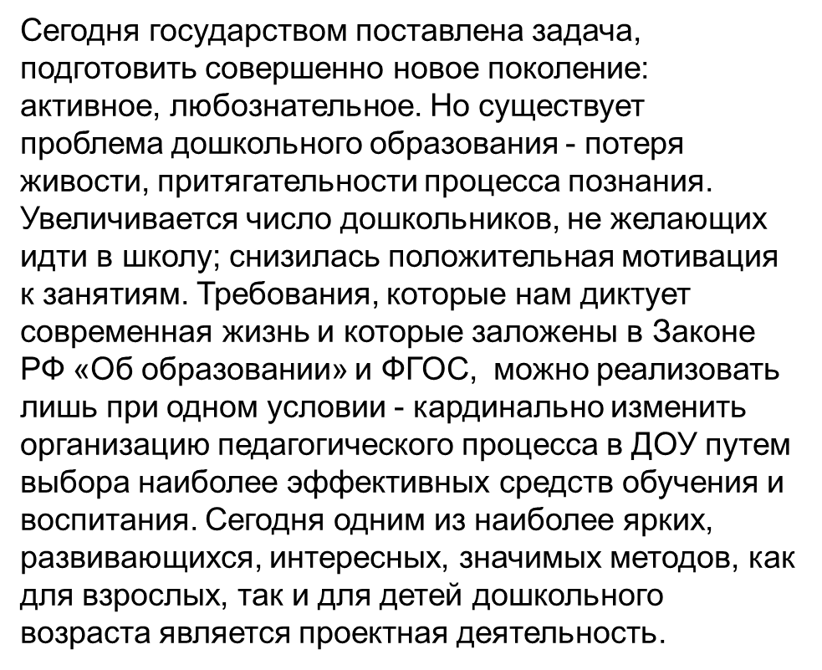
АКТУАЛЬНОСТЬ

Slide 4
Проектная деятельность - это тот вид педагогической работы, который будет востребован в связи с реализацией федеральных государственных стандартов (ФГОС) в практику работы дошкольных образовательных учреждений.
Целесообразность использования проектной
деятельности в ДОУ
является одной из форм организации воспитательно -
образовательной работы;
повышает качество образовательного процесса;
способствует выработке исследовательских умений;
способствует развитию креативного и логического
мышления

Slide 5

Проект – что это?
Проект
Это специально организованный взрослым и самостоятельно выполняемый детьми комплекс действий по решению значимой для детей проблемой, завершающийся созданием творческих работ.
Метод проектов
Это совокупность учебно-познавательных приемов, которые позволяют решить ту или иную проблему в результате самостоятельных действий обучающихся, с обязательной презентацией этих результатов.

Slide 6
Основной целью проектной деятельности
в дошкольном учреждении является
развитие свободной творческой личности
Развитие творческого
воображения и
мышления
Обеспечение
психологического благополучия и здоровья детей
Развитие коммуникативных навыков
Развитие познавательных способностей
Задачи развития

Slide 7

Участники тематических проектов ДОУ
Дети
активное участие в проектной деятельности, выставках, праздниках, презентациях, общественно-полезном труде, создании мини-музеев.
Родители
анкетирование, родительские собрания, консультации;
Педагоги и социальные партнеры
советы педагогов, круглые столы, консультации, семинары-практикумы
внутренний уровень организации совместных выставок, бесед, уроков доброты, экскурсий, включенных в проекты ДОУ.
участие в проектной деятельности
Целесообразность использования проектной
деятельности в ДОУ
является одной из форм организации воспитательно -
образовательной работы;
повышает качество образовательного процесса;
способствует выработке исследовательских умений;
способствует развитию креативного и логического
мышления

Slide 8
По характеру содержания и информативности
(монопроекты, интегративные)
По доминирующему принципу
(творческие, исследовательские. информационные, игровые)
По роли ребенка в проекте
(исполнитель, заказчик, ведущий, эксперт)
Типология
проектов
в ДОУ
По продолжительности
(краткосрочный, средней продолжительности, долгосрочный)
По характеру контактов
(среди детей одного возраста, другой возрастной группой, внутри ДОУ, с родителями))
По количеству участников
(индивидуальный, парный, групповой, фронтальный)

Slide 9
Проектная деятельность - это тот вид педагогической работы, который будет востребован в связи с реализацией федеральных государственных стандартов (ФГОС) в практику работы дошкольных образовательных учреждений.
Планирование проектной деятельности начинается с вопросов:
- “Для чего нужен проект?”
- “Ради чего он осуществляется?”
- “Что станет продуктом проектной деятельности?”
- “В какой форме будет презентован продукт?”
Целесообразность использования проектной
деятельности в ДОУ
является одной из форм организации воспитательно -
образовательной работы;
повышает качество образовательного процесса;
способствует выработке исследовательских умений;
способствует развитию креативного и логического
мышления

Slide 10
Этапы разработки проекта:
1
Организационный
Планирование проекта
2
3
Реализация проекта
Презентация проекта
4

Slide 11
Проектная деятельность - это тот вид педагогической работы, который будет востребован в связи с реализацией федеральных государственных стандартов (ФГОС) в практику работы дошкольных образовательных учреждений.
Работа над проектом
Организационный
этап.
Целепологание
Педагог помогает выбрать ребенку наиболее актуальную и посильную для него задачу на определенный отрезок времени
Целесообразность использования проектной
деятельности в ДОУ
является одной из форм организации воспитательно -
образовательной работы;
повышает качество образовательного процесса;
способствует выработке исследовательских умений;
способствует развитию креативного и логического
мышления

Slide 12
Проектная деятельность - это тот вид педагогической работы, который будет востребован в связи с реализацией федеральных государственных стандартов (ФГОС) в практику работы дошкольных образовательных учреждений.
Эффективный способ разработки исследовательских
и информационных проектов
«Модель трех вопросов»
Целесообразность использования проектной
деятельности в ДОУ
Что мы знаем?
Что мы хотим узнать?
Что сделать, чтобы узнать?
является одной из форм организации воспитательно -
образовательной работы;
повышает качество образовательного процесса;
способствует выработке исследовательских умений;
способствует развитию креативного и логического
мышления

Slide 13
Проектная деятельность - это тот вид педагогической работы, который будет востребован в связи с реализацией федеральных государственных стандартов (ФГОС) в практику работы дошкольных образовательных учреждений.
«Модель трех вопросов» на примере проекта «Ягоды»
Целесообразность использования проектной
деятельности в ДОУ
Что мы знаем?
Что мы хотим узнать?
Как узнать об этом?
Ягоды бывают
разного цвета.
Какая ягода самая
большая?
Спросить у бабушки.
является одной из форм организации воспитательно -
образовательной работы;
повышает качество образовательного процесса;
способствует выработке исследовательских умений;
способствует развитию креативного и логического
мышления
Из ягод варят варенье.
Где растут ягоды?
Посмотреть по телевизору.
Ягоды бывают
съедобные и ядовитые.
Чем мы можем быстро
собрать ягоды?
Прочитать энциклопедию.

Slide 14
ВАЖНО!
В младшем возрасте тему проекта предлагают взрослые.
В средней группе тема проекта инициируется как взрослыми так и детьми. Если тему проекта инициирует взрослый, то к началу воспитатели подбирают соответствующую возрасту детей мотивацию (это могут быть иллюстрации, книги, предметы по теме, истории, сюрпризные моменты).
В старшем возрасте тема проекта инициируется детьми, а воспитатель ведёт опрос (“Какую тему для обсуждения вы предлагаете?”. “Кого ещё интересует тема, предложенная Леной?”. “Сколько детей выбрали эту тему?”. “А сколько детей интересуется темой, которую выбрал Игорь?” “Какую тему выбрало большинство детей?”) - детям даётся право принять самостоятельное решение в выборе темы проекта.

Slide 15
Проектная деятельность - это тот вид педагогической работы, который будет востребован в связи с реализацией федеральных государственных стандартов (ФГОС) в практику работы дошкольных образовательных учреждений.
Работа над проектом
Планирование проекта.
План деятельности по достижению цели
К кому обратиться за помощью;
В каких источниках можно найти информацию;
Какие предметы использовать;
С какими предметами научиться работать для достижения цели;
составление плана движения к цели (поддержание интереса детей и родителей);
обсуждение плана с семьями на родительском собрании;
консультация со специалистами ДОУ;
составление плана- схемы проведения проекта (вместе с детьми и родителями);
сбор информации, материалов;
Целесообразность использования проектной
деятельности в ДОУ
является одной из форм организации воспитательно -
образовательной работы;
повышает качество образовательного процесса;
способствует выработке исследовательских умений;
способствует развитию креативного и логического
мышления

Slide 16
Проектная деятельность - это тот вид педагогической работы, который будет востребован в связи с реализацией федеральных государственных стандартов (ФГОС) в практику работы дошкольных образовательных учреждений.
Работа над проектом
Реализация проекта
Практическая помощь (по необходимости).
Направляет и контролирует осуществление проекта (это могут быть домашние задания для самостоятельного выполнения, уточнения информации и пр.)
Осуществляет сбор накопленного материала
Целесообразность использования проектной
деятельности в ДОУ
является одной из форм организации воспитательно -
образовательной работы;
повышает качество образовательного процесса;
способствует выработке исследовательских умений;
способствует развитию креативного и логического
мышления

Slide 17
МЕТОДЫ РЕАЛИЗАЦИИ ПРОЕКТА
Словесные
Практические
Наглядные
Беседы, наблюдения
Создание развивающей
среды
Выставки, конкурсы
Чтение худ. литературы,
заучивание
стихотворений
Сбор фотоматериалов
Экскурсии
наблюдения
Рассматривание
иллюстраций
Оформление уголков
в группах для
познавательного
развития детей
Дидактические,
сюжетно-ролевые,
подвижные игры
Ознакомление с
художественными образами
искусства
Личный пример взрослых

Slide 18
Проектная деятельность - это тот вид педагогической работы, который будет востребован в связи с реализацией федеральных государственных стандартов (ФГОС) в практику работы дошкольных образовательных учреждений.
Работа над проектом
Презентация проекта
организация презентации проекта (праздник, занятие, досуг), составление книги, альбома совместно с детьми;
подведение итогов (выступление на педсовете, родительском собрании; обобщение опыта работы).
Целесообразность использования проектной
деятельности в ДОУ
является одной из форм организации воспитательно -
образовательной работы;
повышает качество образовательного процесса;
способствует выработке исследовательских умений;
способствует развитию креативного и логического
мышления

Slide 19
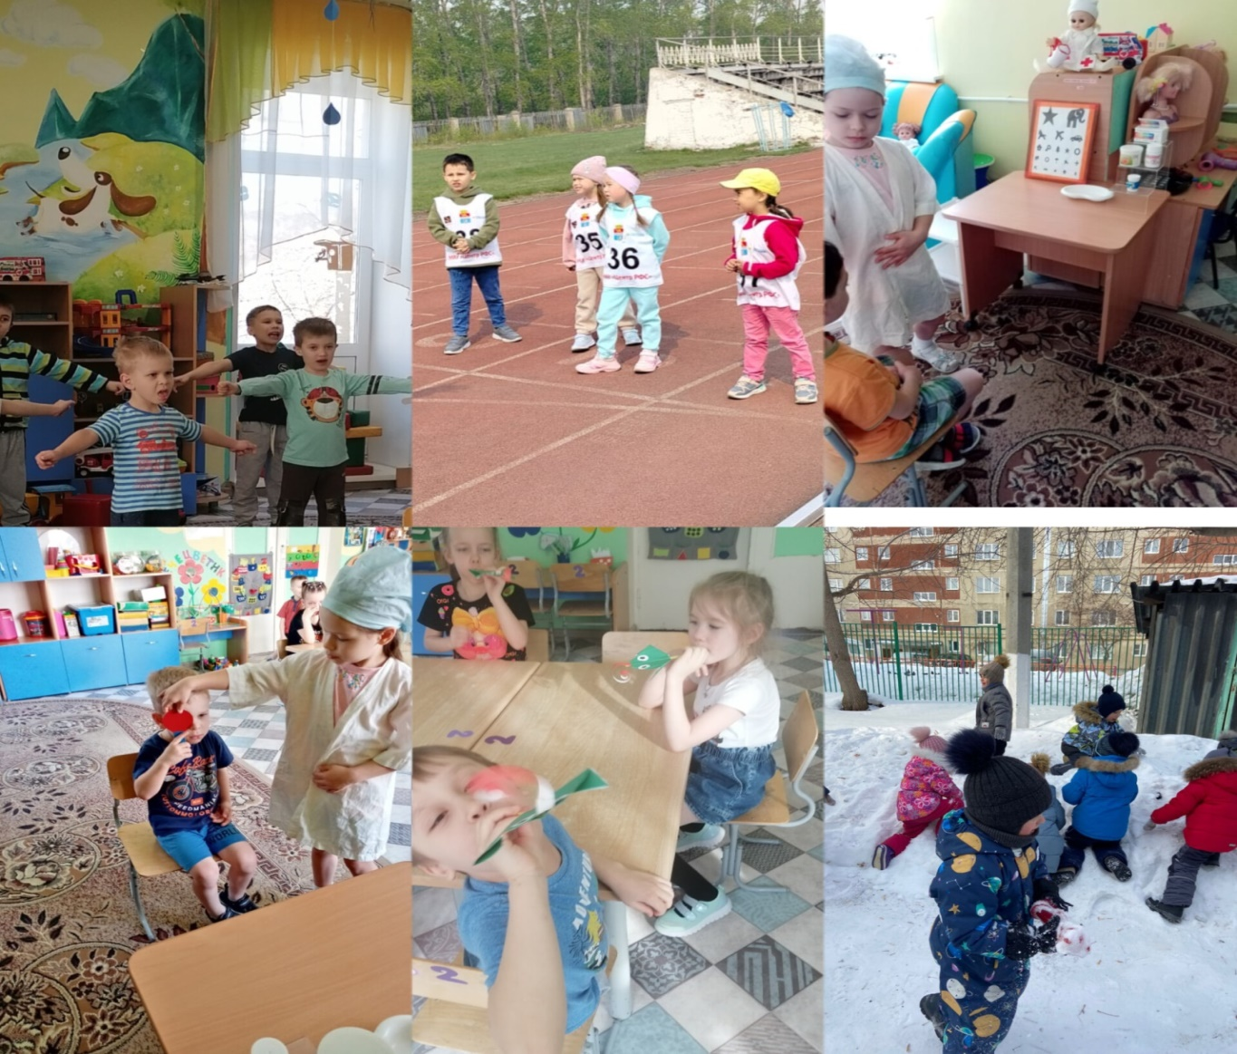
Проектная деятельность - это тот вид педагогической работы, который будет востребован в связи с реализацией федеральных государственных стандартов (ФГОС) в практику работы дошкольных образовательных учреждений.
Из опыта работы
Целесообразность использования проектной
деятельности в ДОУ
Проект:
«По дороге к доброму здоровью»
является одной из форм организации воспитательно -
образовательной работы;
повышает качество образовательного процесса;
способствует выработке исследовательских умений;
способствует развитию креативного и логического
мышления

Slide 20
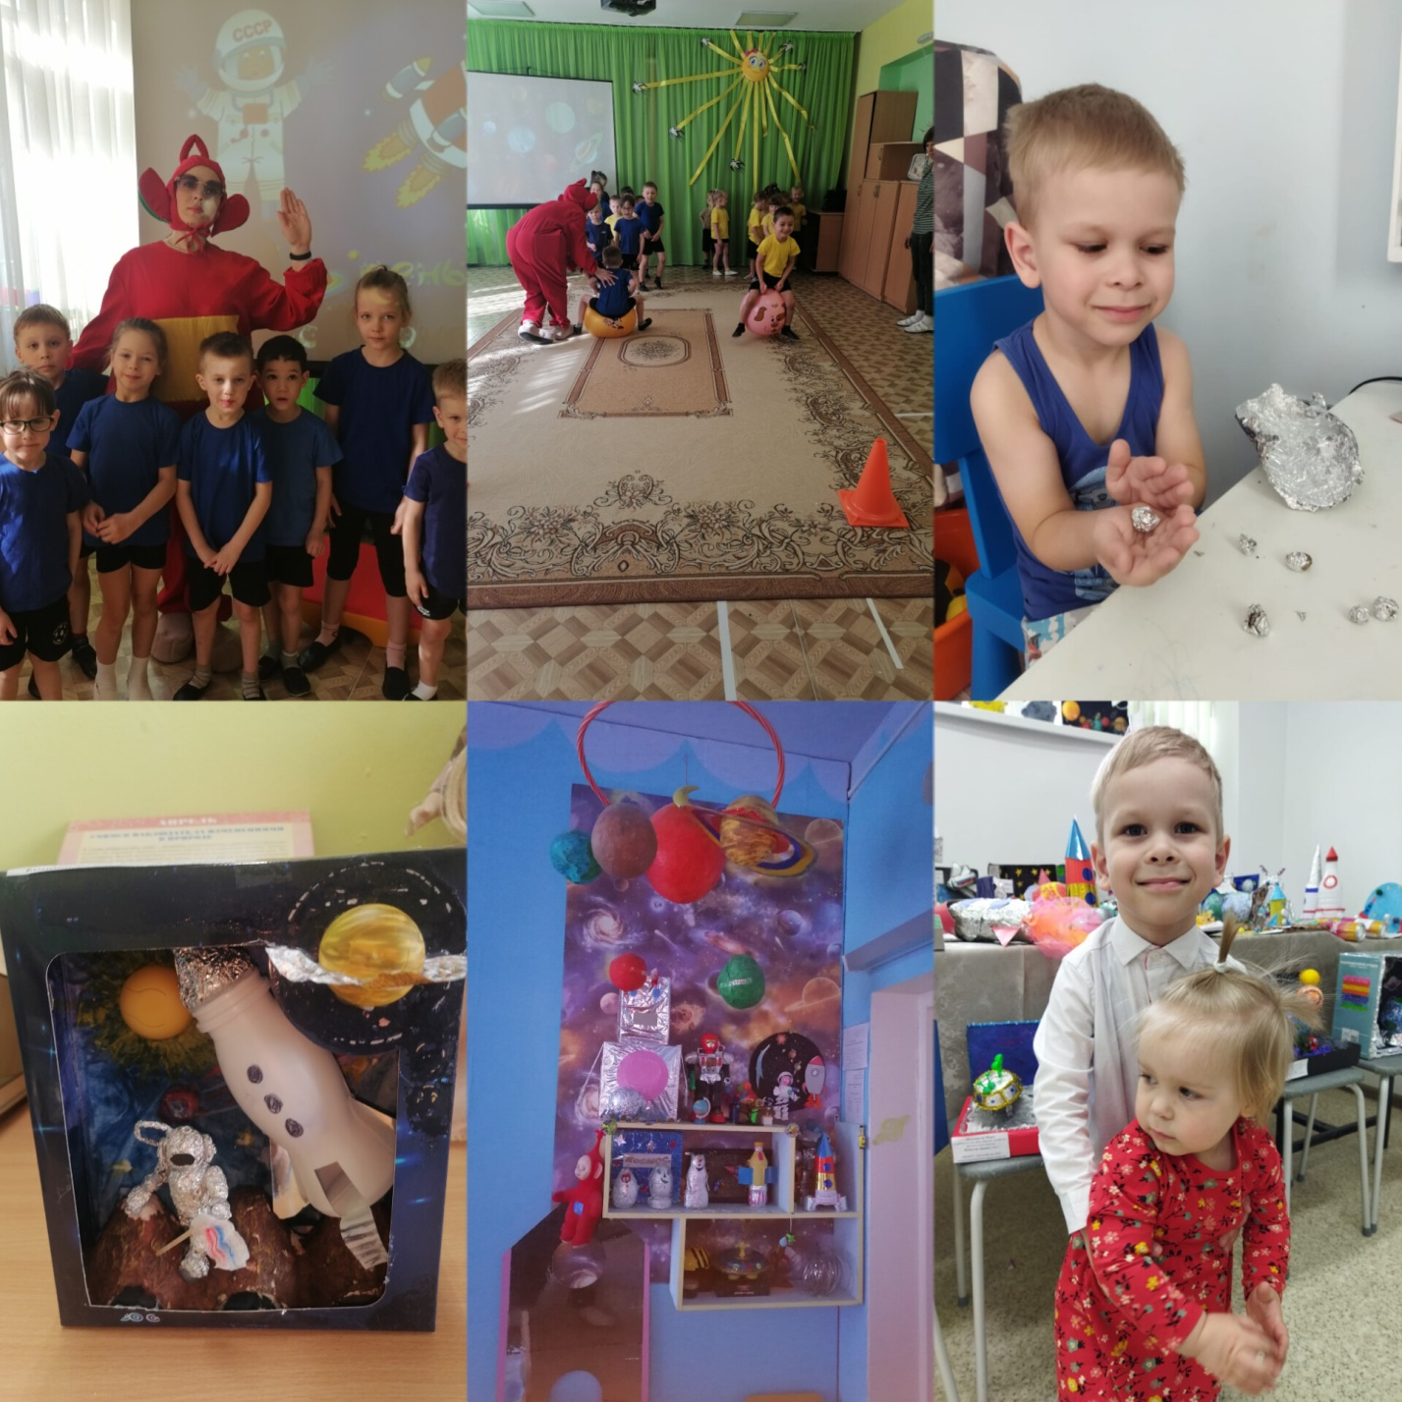
Проектная деятельность - это тот вид педагогической работы, который будет востребован в связи с реализацией федеральных государственных стандартов (ФГОС) в практику работы дошкольных образовательных учреждений.
Проект:
«Человек и космос»
Целесообразность использования проектной
деятельности в ДОУ
является одной из форм организации воспитательно -
образовательной работы;
повышает качество образовательного процесса;
способствует выработке исследовательских умений;
способствует развитию креативного и логического
мышления

Slide 21
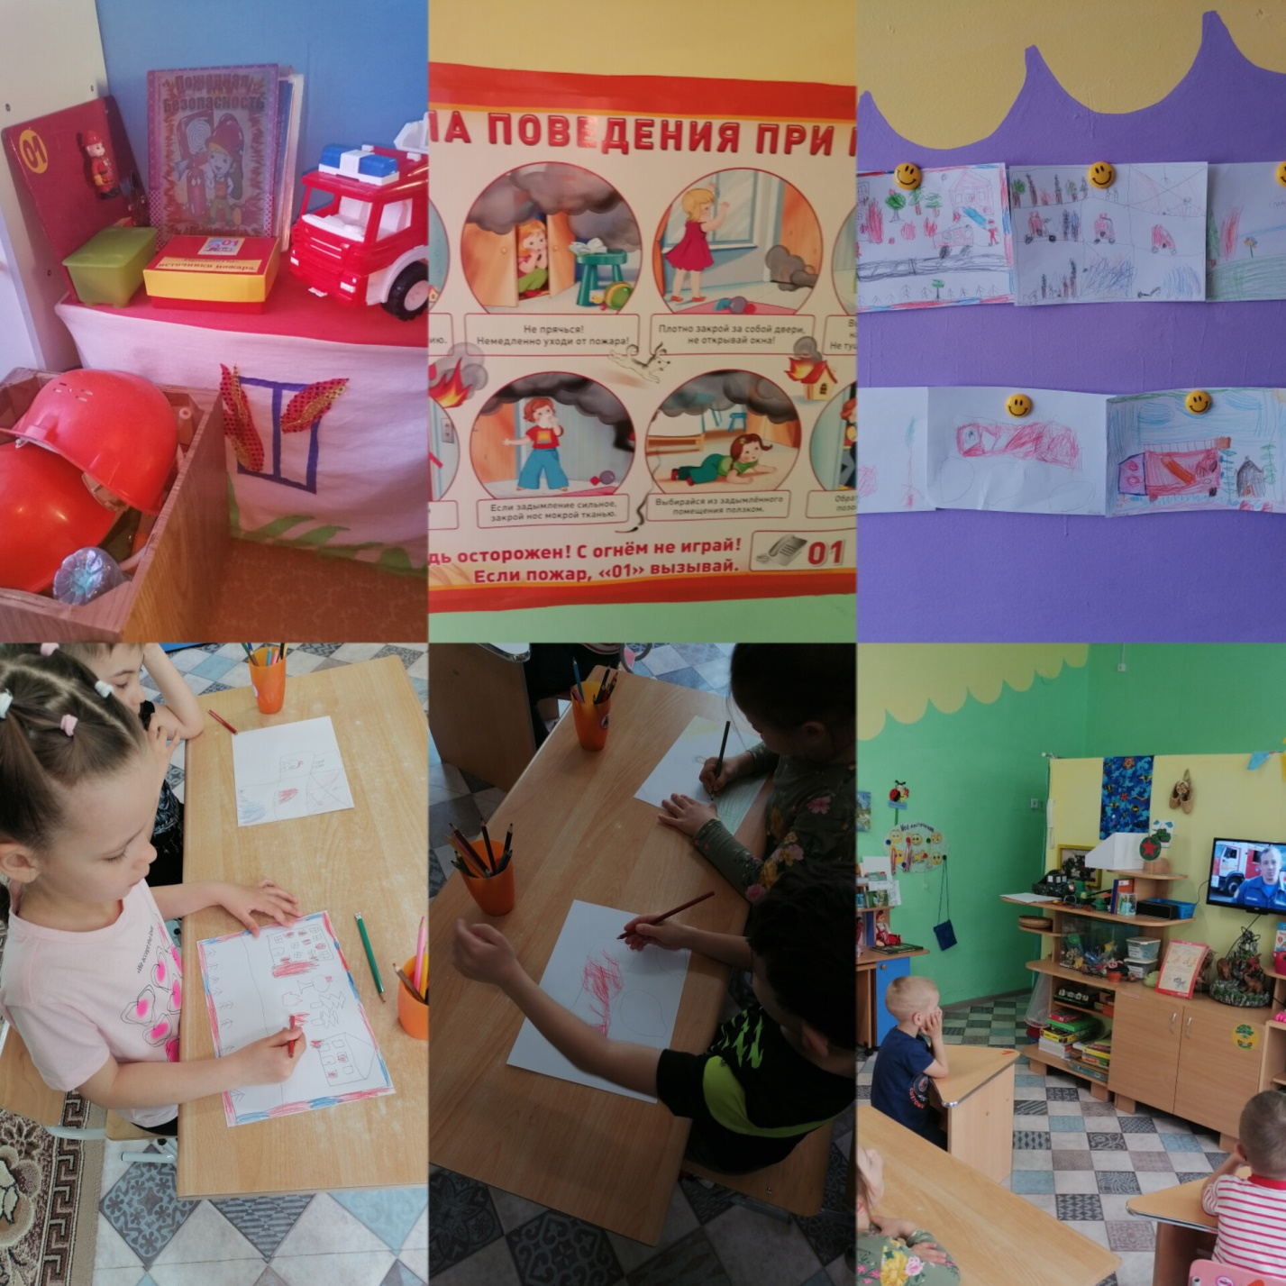
Проектная деятельность - это тот вид педагогической работы, который будет востребован в связи с реализацией федеральных государственных стандартов (ФГОС) в практику работы дошкольных образовательных учреждений.
Проект: «Огонь – опасная страна»
Целесообразность использования проектной
деятельности в ДОУ
является одной из форм организации воспитательно -
образовательной работы;
повышает качество образовательного процесса;
способствует выработке исследовательских умений;
способствует развитию креативного и логического
мышления

Slide 22
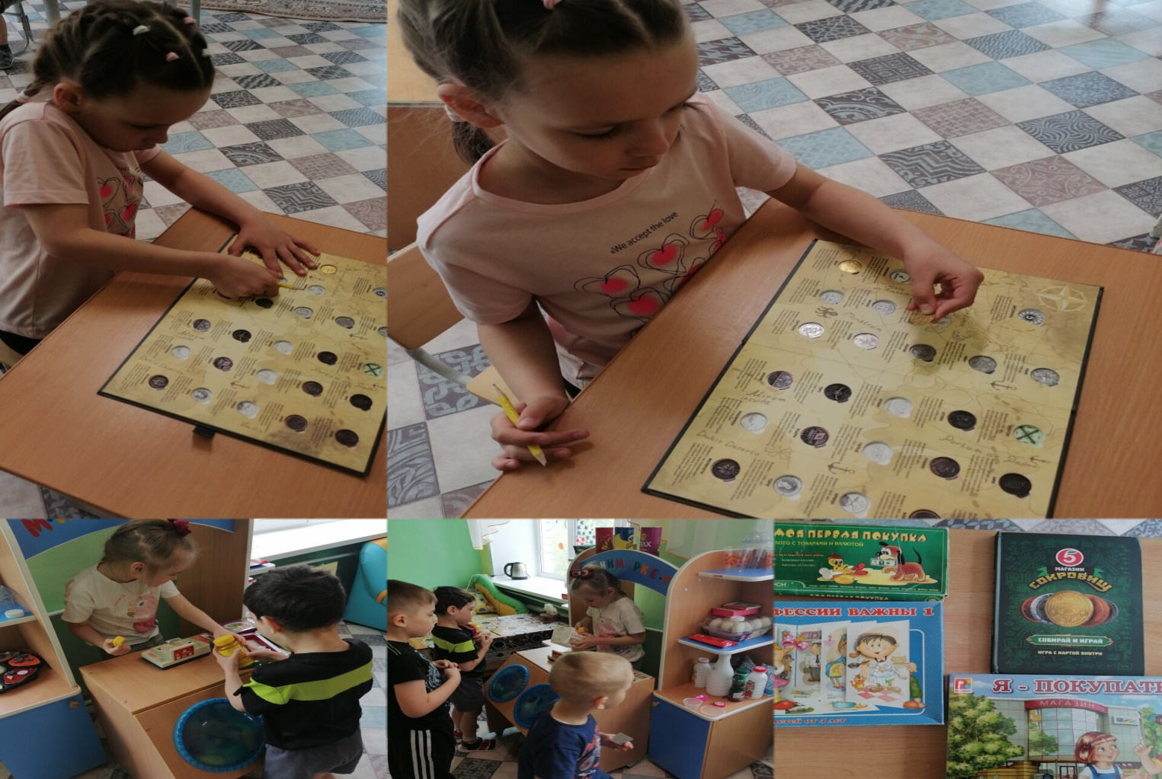
Проектная деятельность - это тот вид педагогической работы, который будет востребован в связи с реализацией федеральных государственных стандартов (ФГОС) в практику работы дошкольных образовательных учреждений.
Проект : «Финансовая грамотность для детей»
Целесообразность использования проектной
деятельности в ДОУ
является одной из форм организации воспитательно -
образовательной работы;
повышает качество образовательного процесса;
способствует выработке исследовательских умений;
способствует развитию креативного и логического
мышления

Slide 23
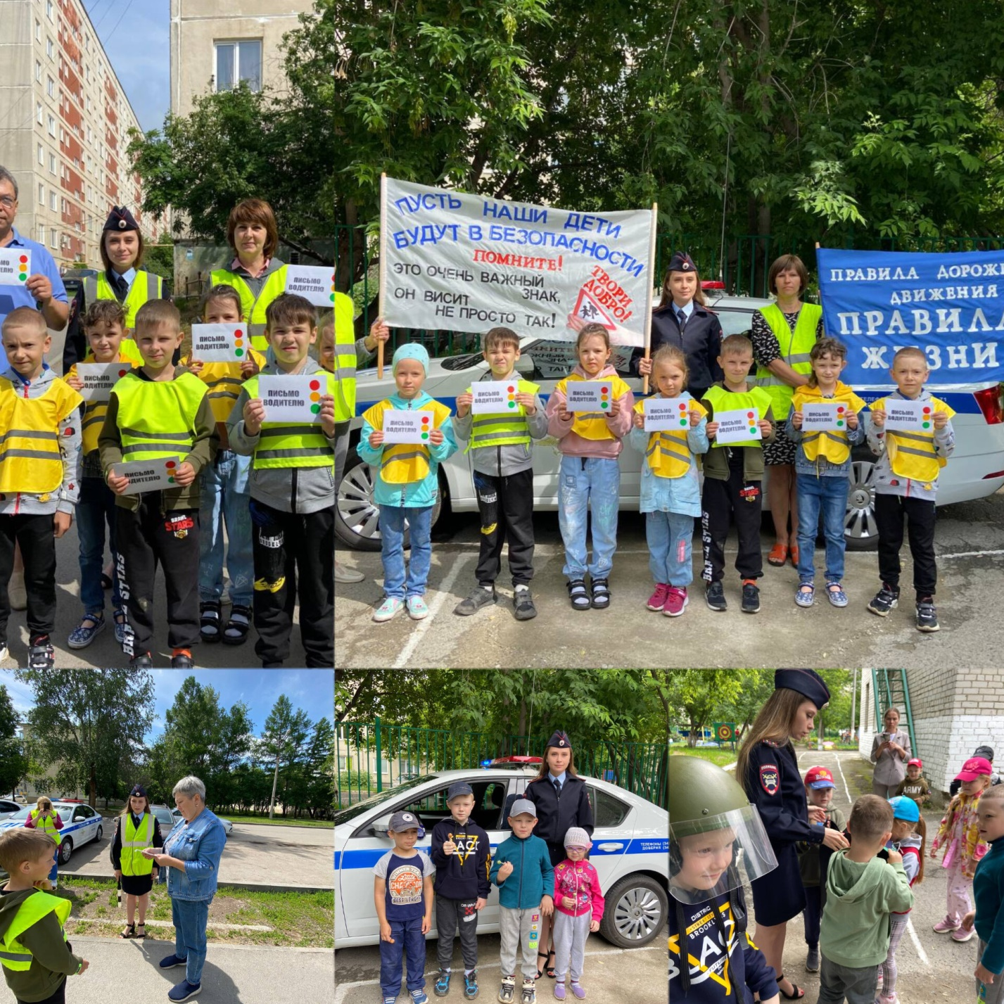
Проектная деятельность - это тот вид педагогической работы, который будет востребован в связи с реализацией федеральных государственных стандартов (ФГОС) в практику работы дошкольных образовательных учреждений.
Проект : «Соблюдая ПДД – не окажешься в беде»
Целесообразность использования проектной
деятельности в ДОУ
является одной из форм организации воспитательно -
образовательной работы;
повышает качество образовательного процесса;
способствует выработке исследовательских умений;
способствует развитию креативного и логического
мышления

Slide 24
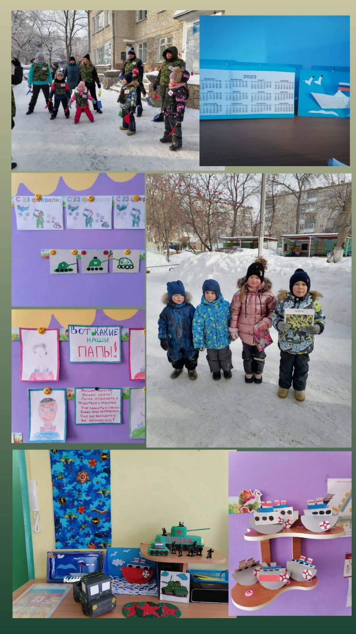
Проектная деятельность - это тот вид педагогической работы, который будет востребован в связи с реализацией федеральных государственных стандартов (ФГОС) в практику работы дошкольных образовательных учреждений.
Целесообразность использования проектной
деятельности в ДОУ
Проект:
«23 Февраля – День Защитника Отечества»
является одной из форм организации воспитательно -
образовательной работы;
повышает качество образовательного процесса;
способствует выработке исследовательских умений;
способствует развитию креативного и логического
мышления

Slide 25
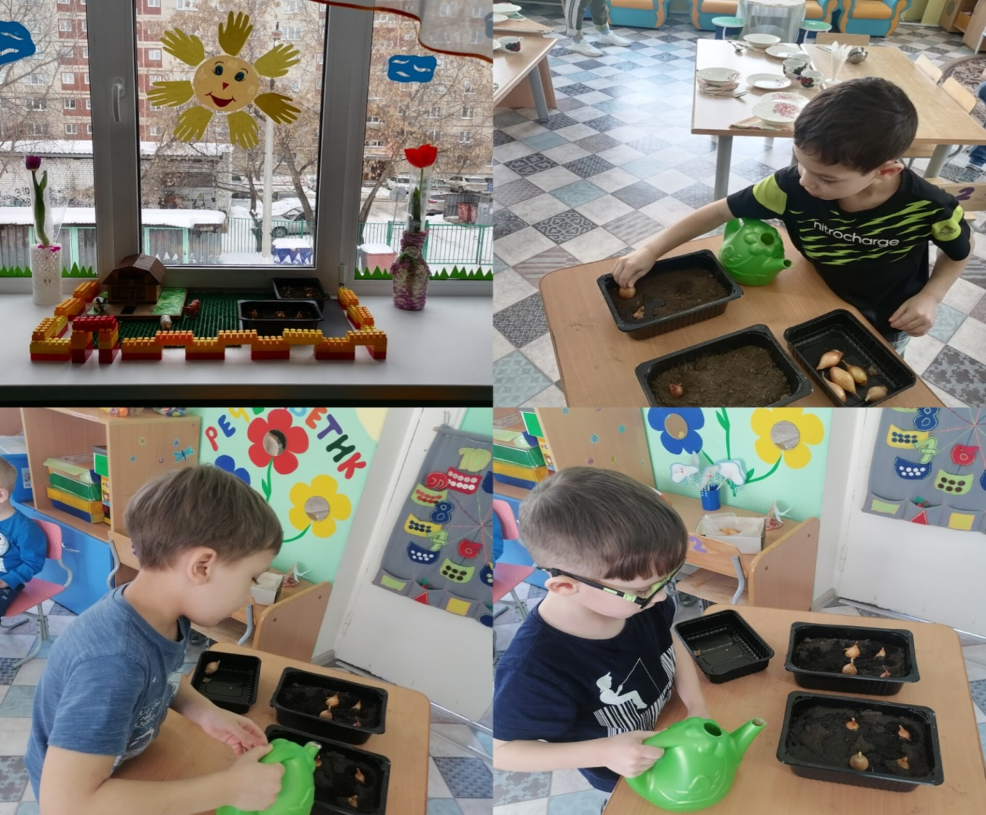
Проектная деятельность - это тот вид педагогической работы, который будет востребован в связи с реализацией федеральных государственных стандартов (ФГОС) в практику работы дошкольных образовательных учреждений.
Целесообразность использования проектной
деятельности в ДОУ
Проект:
«Огород на окне»
является одной из форм организации воспитательно -
образовательной работы;
повышает качество образовательного процесса;
способствует выработке исследовательских умений;
способствует развитию креативного и логического
мышления

Slide 26
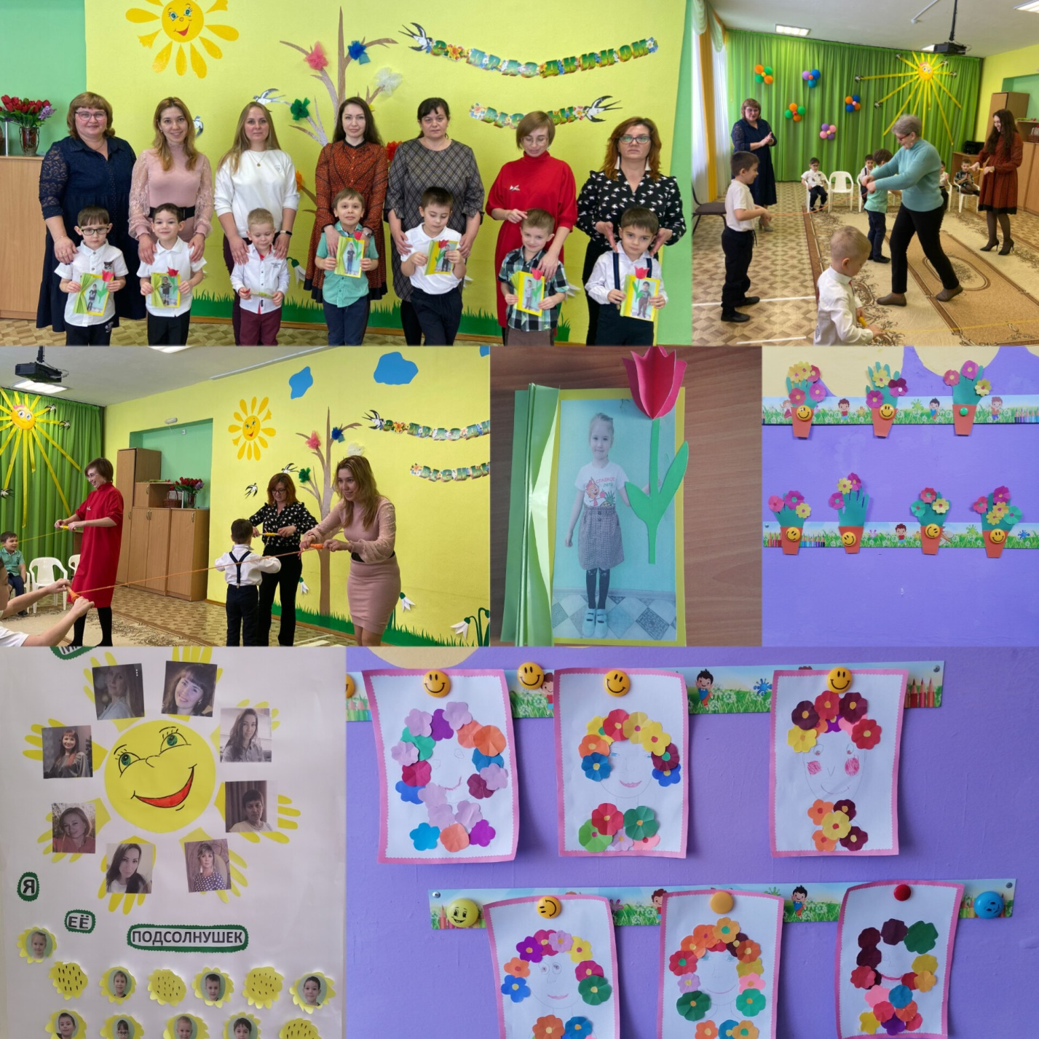
Проект:
«Мамочка милая – мама моя»
Проектная деятельность - это тот вид педагогической работы, который будет востребован в связи с реализацией федеральных государственных стандартов (ФГОС) в практику работы дошкольных образовательных учреждений.
Целесообразность использования проектной
деятельности в ДОУ
является одной из форм организации воспитательно -
образовательной работы;
повышает качество образовательного процесса;
способствует выработке исследовательских умений;
способствует развитию креативного и логического
мышления

Slide 27
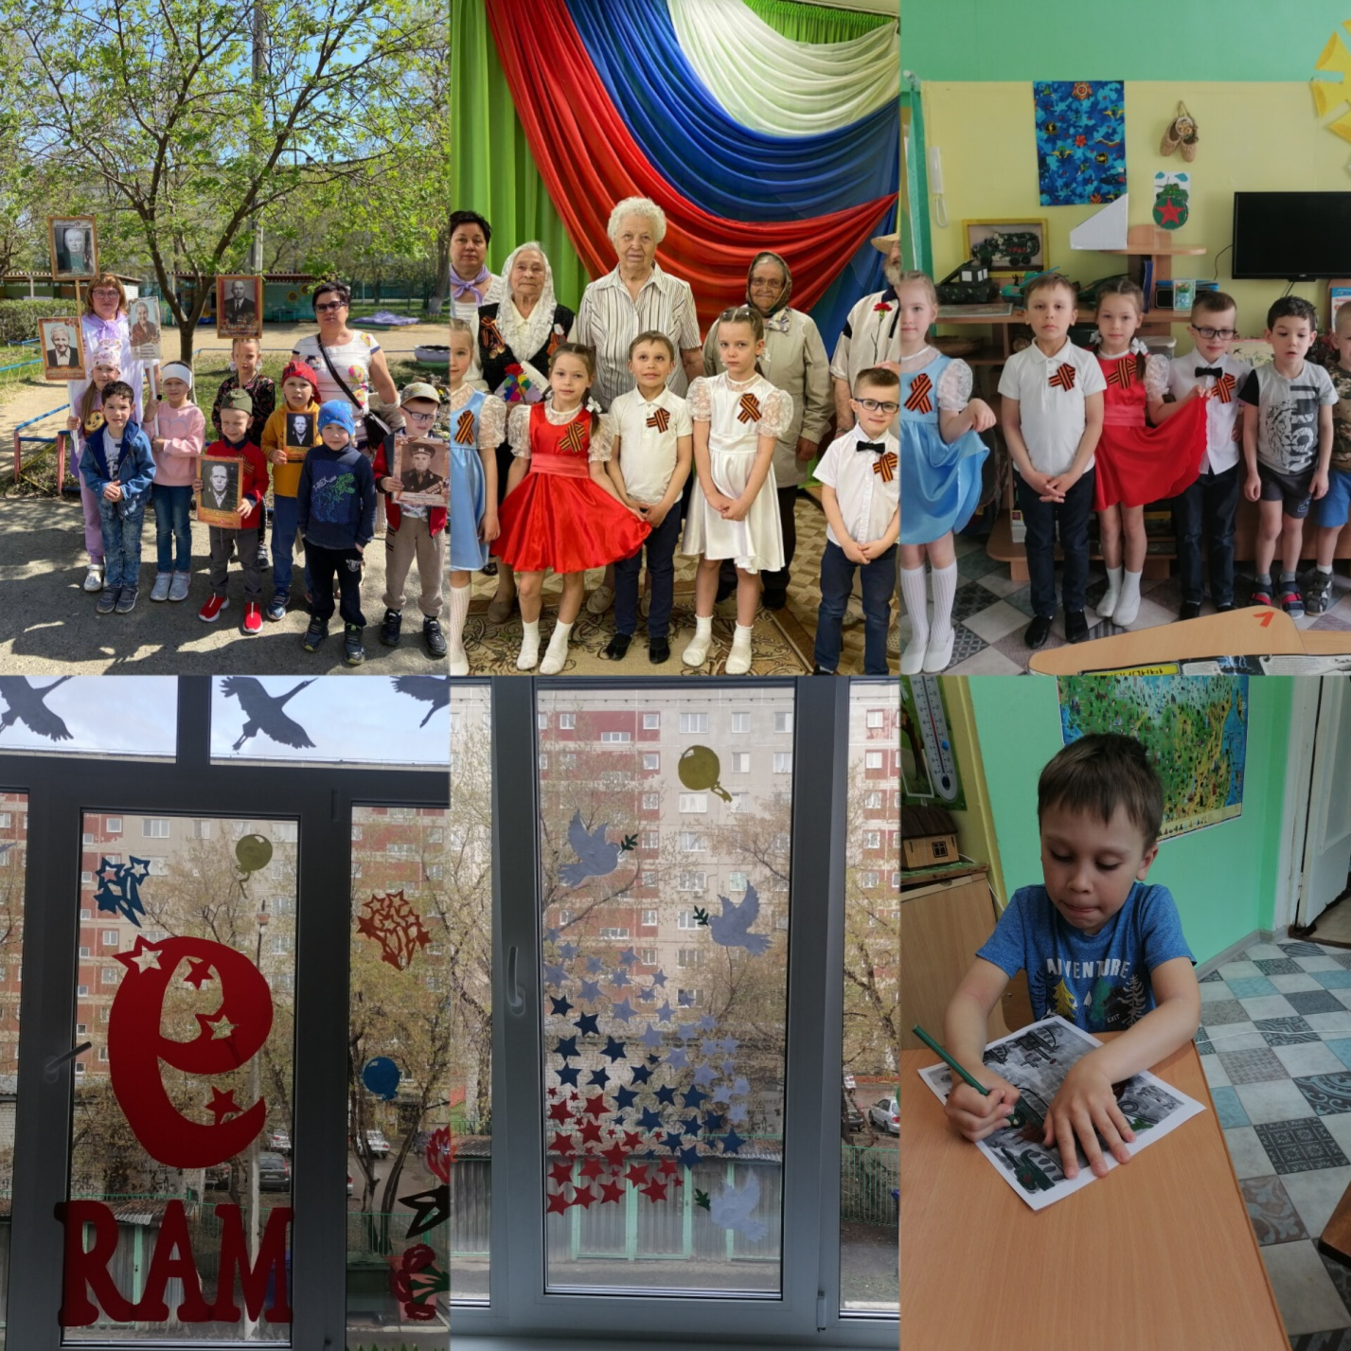
Проектная деятельность - это тот вид педагогической работы, который будет востребован в связи с реализацией федеральных государственных стандартов (ФГОС) в практику работы дошкольных образовательных учреждений.
Проект:
«9 Мая- День Победы!»
Целесообразность использования проектной
деятельности в ДОУ
является одной из форм организации воспитательно -
образовательной работы;
повышает качество образовательного процесса;
способствует выработке исследовательских умений;
способствует развитию креативного и логического
мышления

Slide 28
ВЫВОД:
Таким образом, в ходе реализации проекта происходит формирование определенной позиции по конкретному вопросу у каждого ребенка, дети получают возможность раскрыть свою творческую жилку, показать всем свою индивидуальность. Все это крайне благоприятно сказывается на развитии личности ребенка, способствует формированию нормальной самооценки. Проще говоря, проекты идеально подготавливают дошкольников к их дальнейшему обучению в школе

